Slide 1
Artificial Bee Colony
کلونی زنبور مصنوعی
ارائه‏دهنده: مهدی محمدی
درس: الگوریتم‏های تکاملی
استاد درس: جناب دکتر عسکری

Slide 2
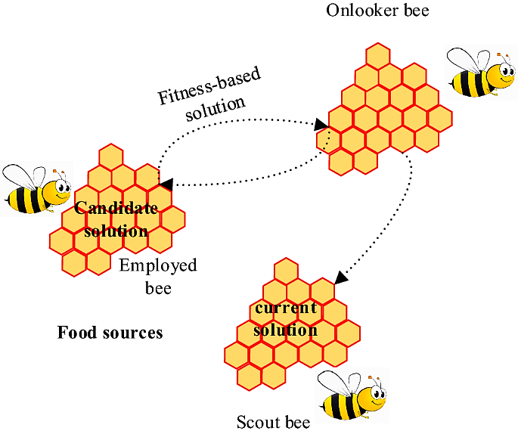
پیشنهاد‏شده توسط Karaboga در سال 2005
متعلق به گروه الگوریتم‌های هوش ازدحامی
شبیه‏سازی رفتار جستجوی غذای زنبورهای عسل
سه گروه زنبورعسل:
زنبورهای کارگر (employed bees)
زنبورهای ناظر (onlookers)
زنبورهای پیشاهنگ (scouts)

Slide 3
زنبورهای کارگر
بهره‌برداری از منبع غذایی
انتقال اطلاعات مربوط به منبع غذایی به کندو
به اشتراک گذاشتن این اطلاعات را با زنبورهای ناظر
رقصیدن در منطقۀ رقص تعیین‌شده در داخل کندو به منظور به اشتراک گذاری اطلاعات
ماهیت رقص متناسب با محتوای شهد منبع غذایی
بهره‏بردار

Slide 4
زنبورهای ناظر
تماشای رقص زنبورهای کارگر توسط زنبورهای ناظر
انتخاب منبع غذایی با توجه به احتمالی متناسب با کیفیت آن منبع غذایی
جذب زنبورهای ناظر بیشتر به منابع غذایی خوب در مقایسه با منابع غذایی بد
بهره‏بردار
انجام کار بهره‌برداری (Exploitation) توسط زنبورهای کارگر و ناظر

Slide 5
زنبورهای پیشاهنگ
تبدیل تمام زنبورهای کارگر مرتبط با منبع غذایی به‌طور کامل بهره‌برداری‏شده به زنبورهای پیشاهنگ
مکتشف
انجام کار اکتشاف (Exploration) توسط زنبورهای پیشاهنگ

Slide 6
رفتار هوشمند زنبورهای عسل
زنبورها تلاش می‌کنند تا به‌صورت تصادفی در محیط به دنبال منابع غذایی خوب بگردند (مقدار تناسب).
پس از یافتن یک منبع غذایی، آن‌ها تبدیل به زنبورهای کارگر می‌شوند و شروع به استخراج غذا از منبع یافت شده می‌کنند.
زنبور کارگر با شهد به کندو بازمی‌گردد و بار شهد خود را خالی می‌کند. پس از خالی کردن آن، می‌تواند مستقیماً به منبع کشف‌شده خود بازگردد یا اطلاعاتی که درباره منبع غذایی‌اش دارد را با اجرای یک رقص گردون در ناحیه رقص به اشتراک بگذارد.
اگر یک منبع غذایی خالی شد، زنبوران کارگر به پیشاهنگ مبدل شده و به جست‌وجوی تصادفی برای منابع غذایی می‌پردازند.
زنبورهای ناظر در کندو منتظر مانده و زنبورهای کارگر را در منابع غذایی گردآوری کرده‌شان مورد نظارت قرار می‌دهند و از میان منابع غذایی موجود با بیشترین سود، یک منبع را انتخاب می‌کنند.
انتخاب منابع غذایی متناسب با کیفیت آن منبع (مقدار تناسب) است.

Slide 7
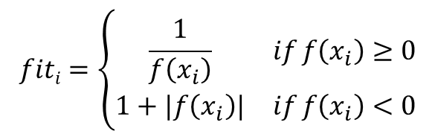
مراحل مختلف اجرای الگوریتم ABC
تولید پاسخ‏های اولیه و ارزیابی آن‏ها
حرکت زنبورهای کارگر
ارسال زنبورهای ناظر
اگر سایتی وجود دارد که تعداد دفعات عدم پیشرفت آن به پارامتر حد رسیده باشد آن سایت را با یک پاسخ تصادفی جایگزین نموده و شمارندۀ مربوط به آن را برابر 0 قرار می‏دهیم.
در صورتی که شرایط خاتمه برآورده نشده است به مرحلۀ 2 برمی‏گردیم و در غیر این صورت پایان.
$$fiti=\left\{\begin{matrix}\frac{1}{f\left(x_{i}\right)} & if f\left(x_{i}\right)≥0 \\ 1+|f\left(x_{i}\right)| & if f\left(x_{i}\right)<0\end{matrix}\right.$$

Slide 8
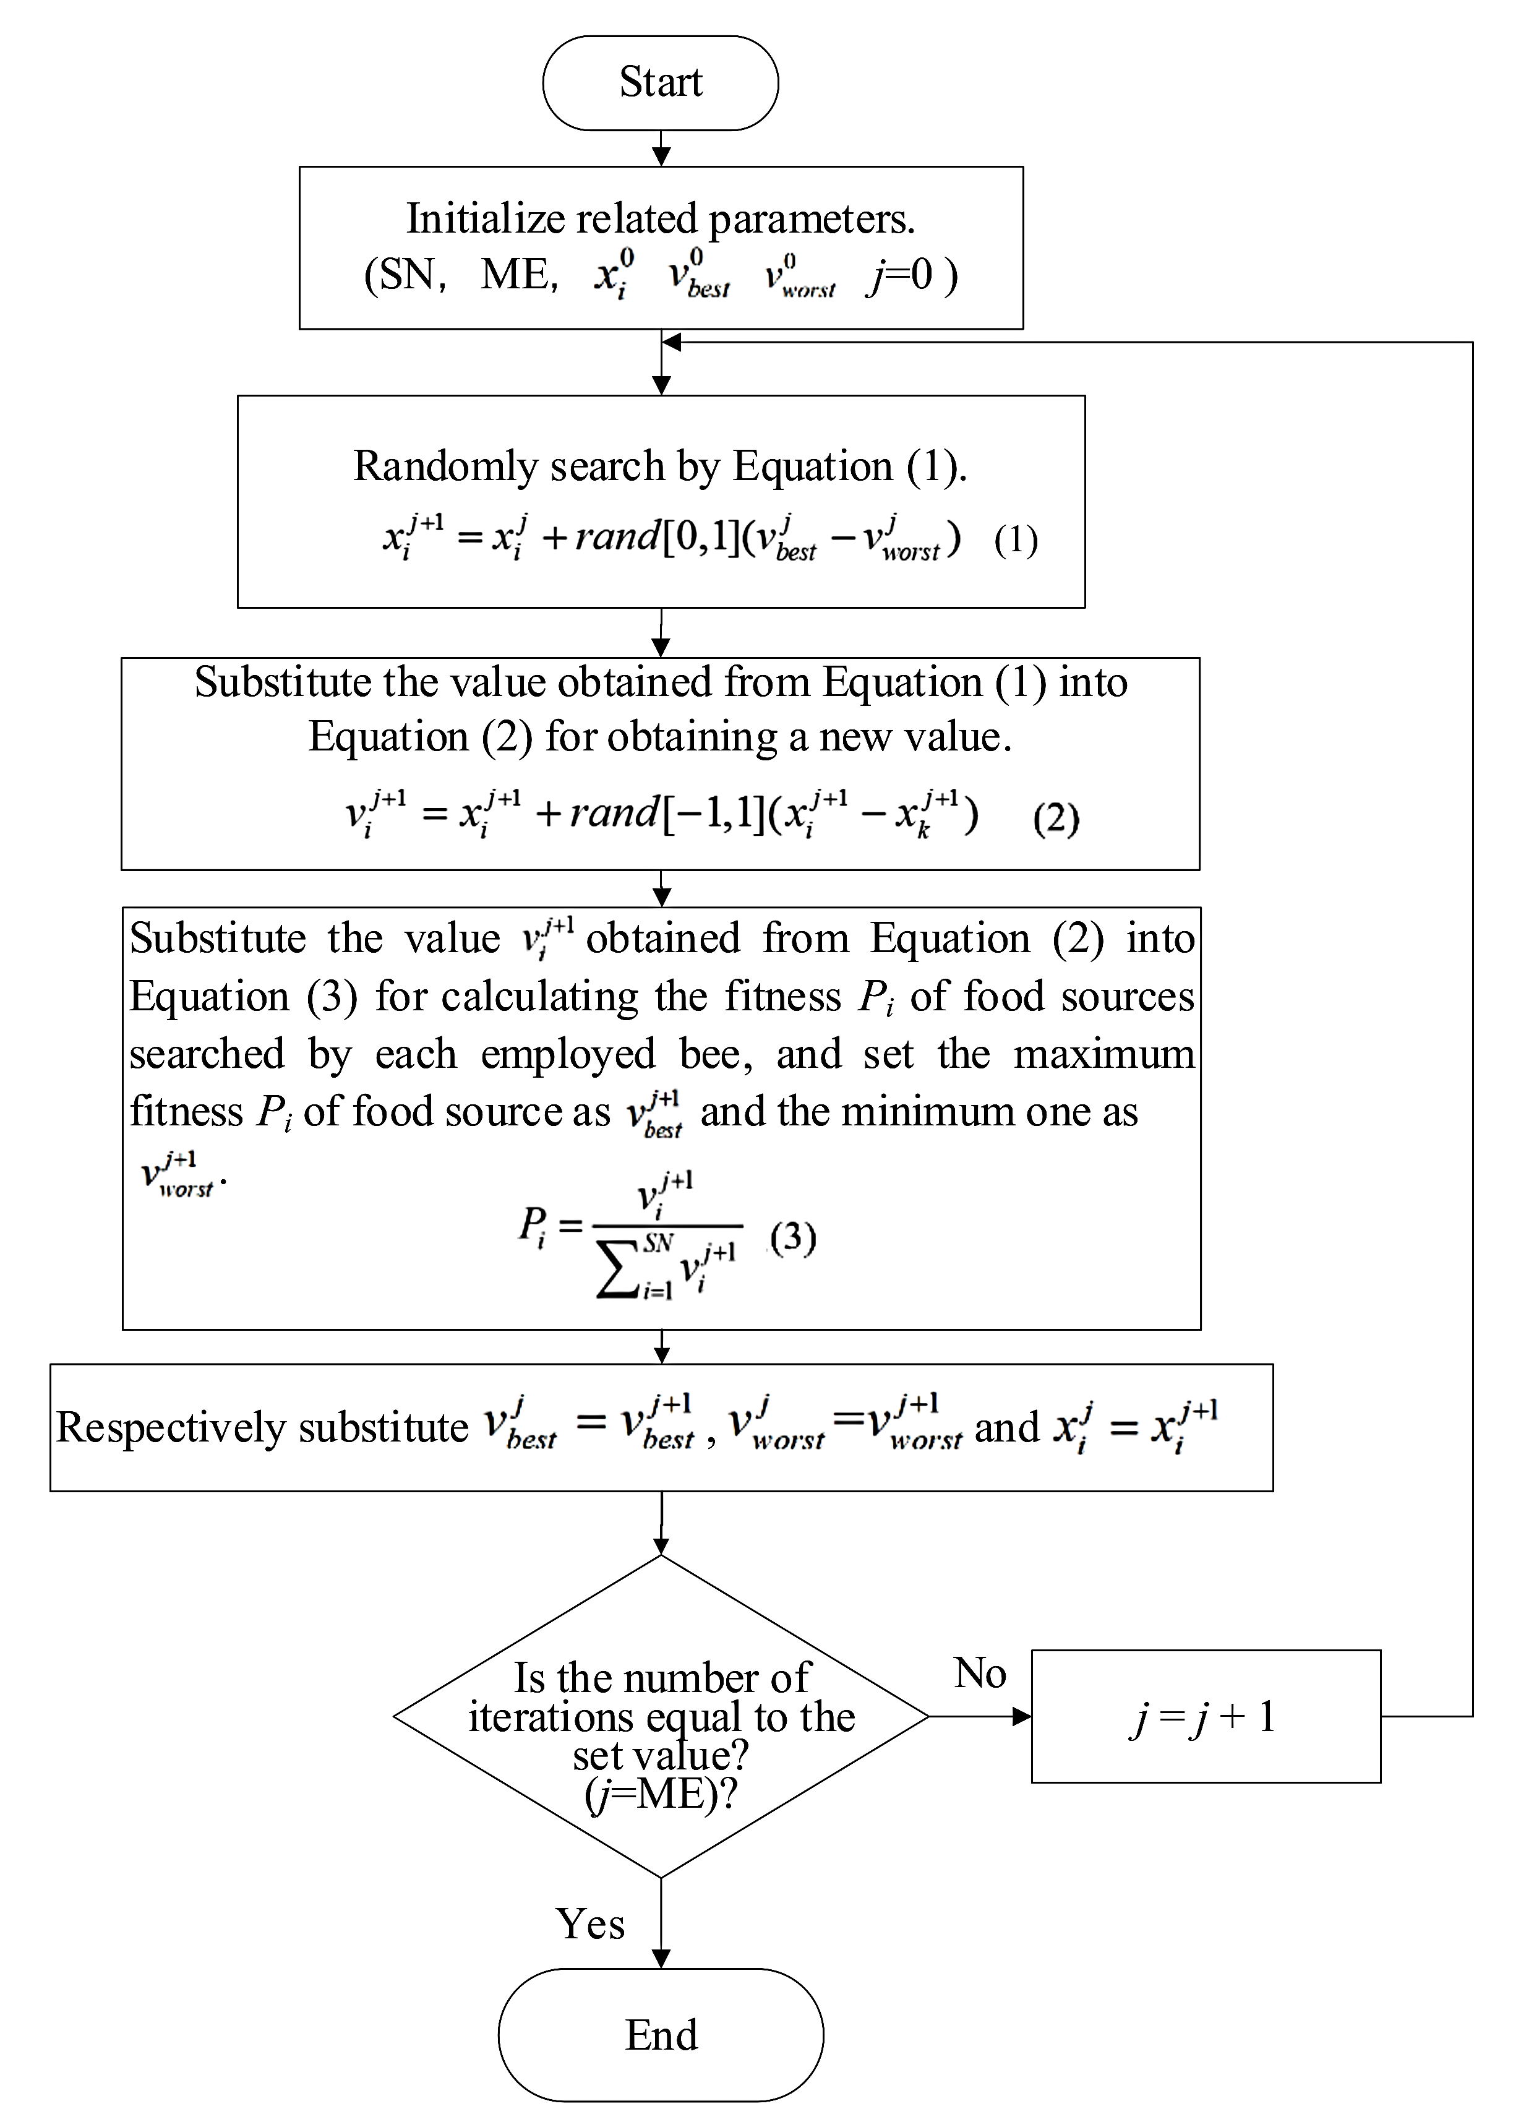
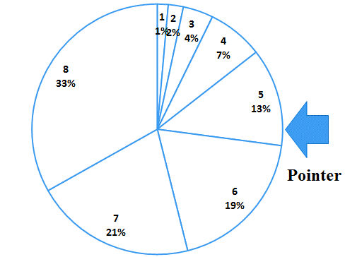

Slide 9
تابع راستریگین
یک نقطۀ کمینۀ سرتاسری در مبدأ
مقدار تابع در این نقطه برابر صفر

Slide 10
نتایج اجرای برنامه
پراکندگی زنبورها در فضای مسئله راستریگین پس از مقداردهی اولیه.

Slide 11
نتایج اجرای برنامه
نقطۀ کمینۀ سرتاسری تابع راستریگین در انتهای فرایند بهینه‏سازی، با استفاده از الگوریتم زنبورعسل مصنوعی.

Slide 12
نتایج اجرای برنامه
X₁ = 0.1595, X₂ = -0.0560
نمودار کمینه‏سازی تابع راستریگین در برابر تعداد تکرار.

Slide 13
مراجع:
[1] Gao, W.; Liu, S.; Huang, L. A Global Best Artificial Bee Colony Algorithm for Global Optimization. J. Comput. Appl. Mathemat. 2012, 236, 2741–2753.
[2] D. Karaboga, An idea based on honey bee swarm for numerical optimization, Erciyes University, Technical Report-TR06, Kayseri, Turkey, 2005.
[3] D. Karaboga, B. Basturk A powerful and efficient algorithm for numerical function optimization: artificial bee colony (ABC) algorithm Journal of Global Optimization, 39 (2007), pp. 459-471.
[4] D. Karaboga, B. Basturk On the performance of artificial bee colony (ABC) algorithm Applied Soft Computing, 8 (2008), pp. 687-697.
[5] D. Karaboga, B. Basturk A comparative study of artificial bee colony algorithm Applied Mathematics and Computation, 214 (2009), pp. 108-132.

